Slide 2
Школьная тематика всегда вызывала интерес со стороны художников, ученики и учителя становились объектами изображения. Художникам удавалось мастерски передать историю, эмоции, атмосферу. Давайте и мы совершим виртуальное путешествие, обратившись к репродукциям известных живописцев.
«Школа составляет громадную силу, определяющую быт и судьбу народов и государства, смотря по основным предметам и по принципам, вложенным в систему школьного образования».
Д. И. Менделеев, русский ученый

Slide 3
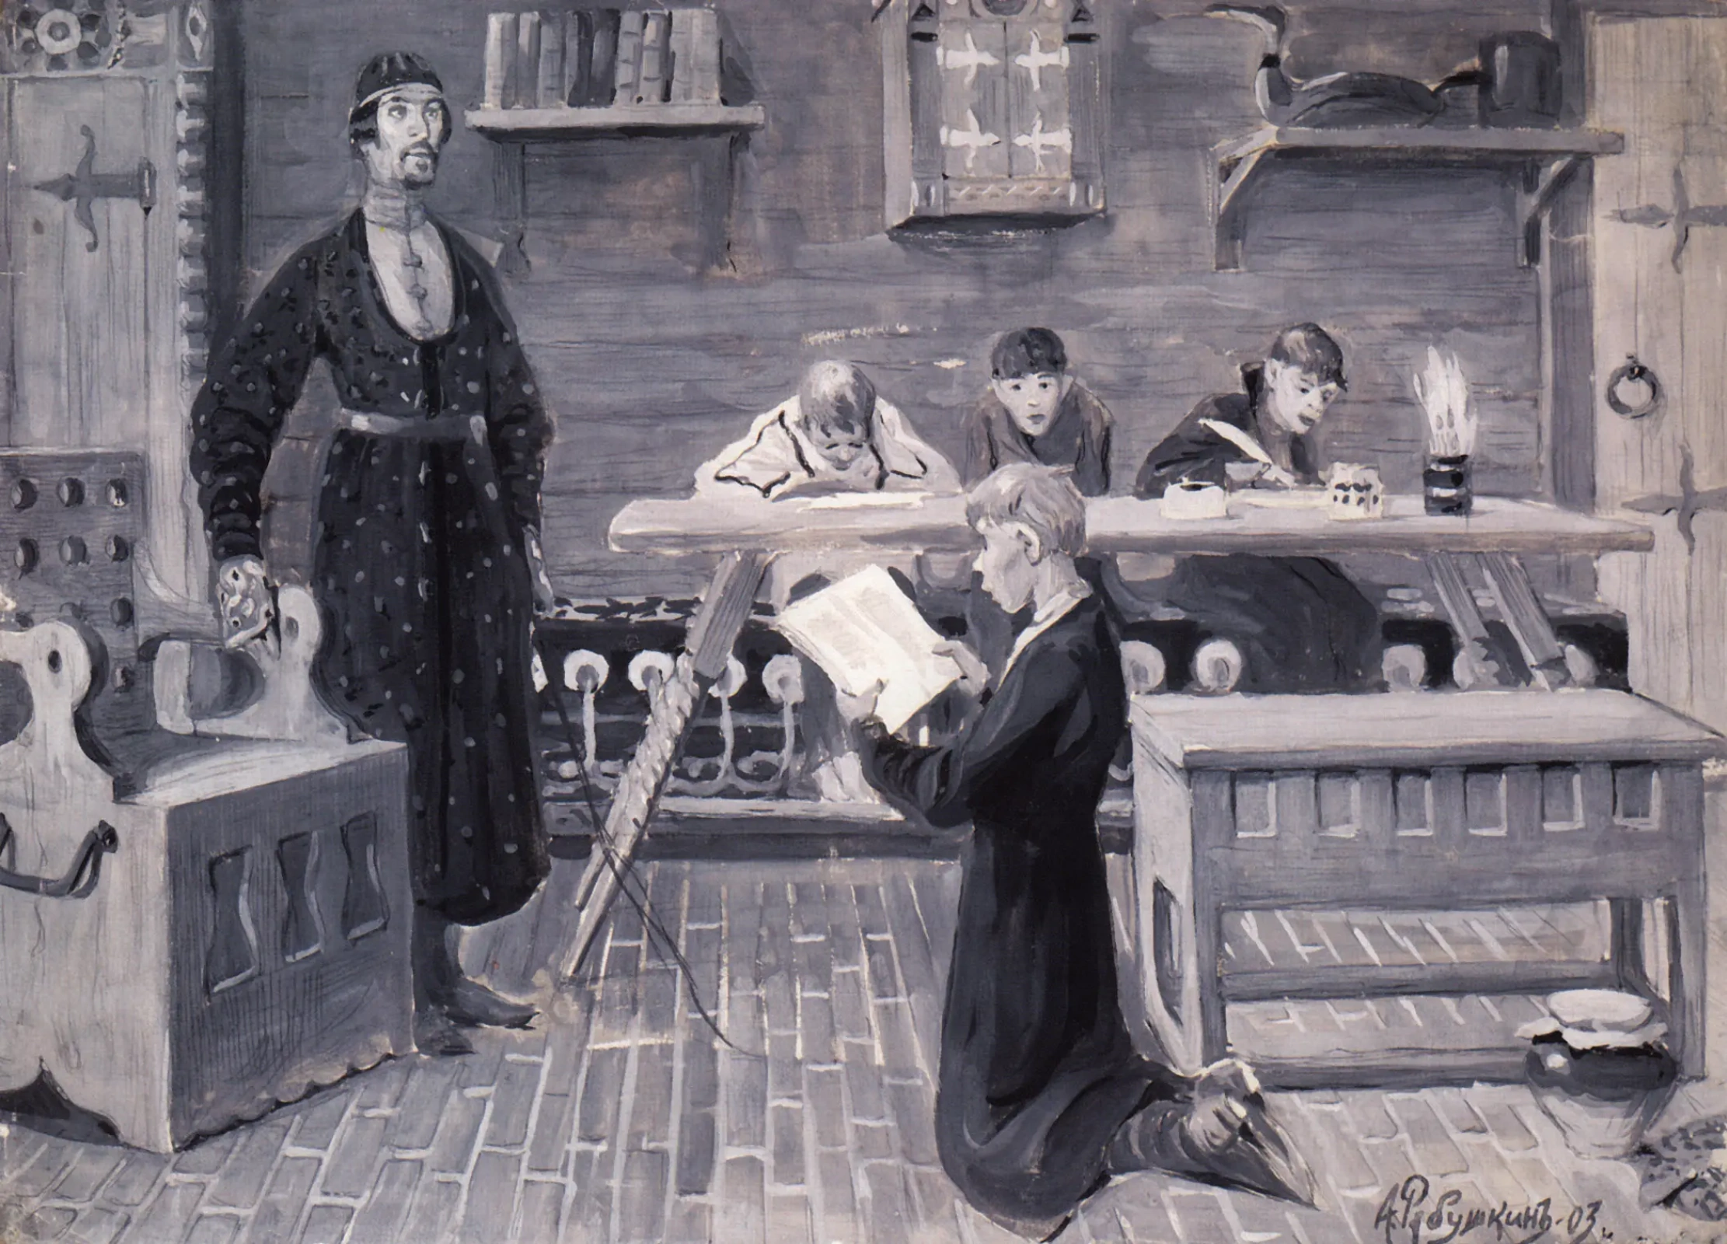
«Школа XVII века», А. П. Рябушкин.
1903 г.

Slide 4
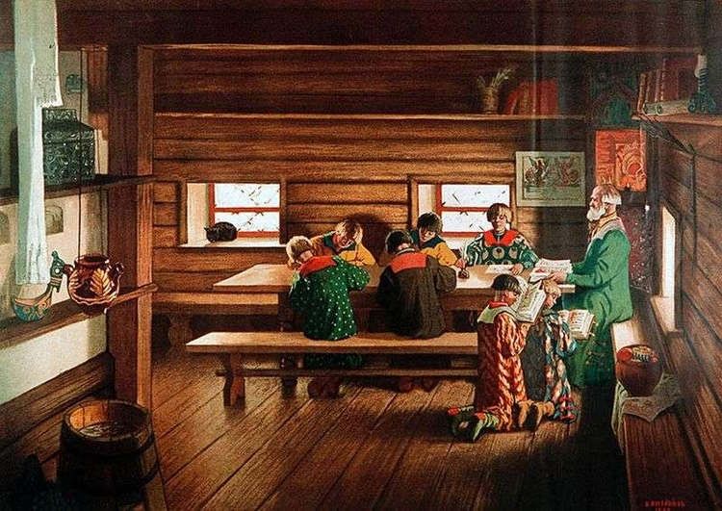
«Земская школа в Московской Руси», Б. М. Кустодиев.
1907 г.
Картина знакомит нас с обучением детей в те далекие времена, с деревенским бытом, а также обладает исторической достоверностью, рассказывая о преемственности поколений и ценности знаний.

Slide 5
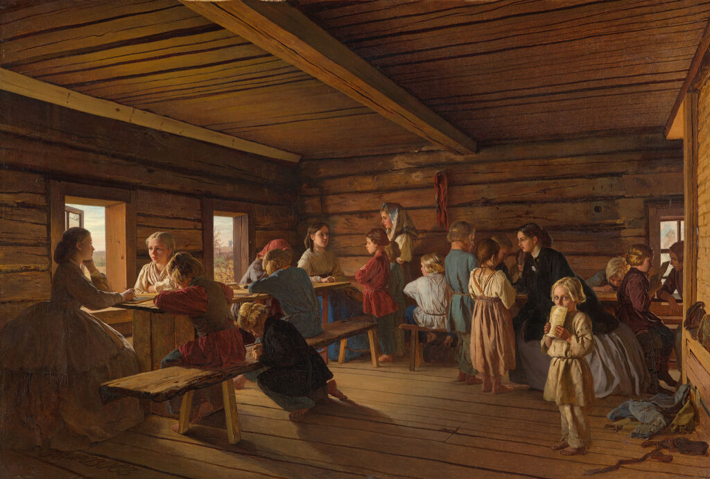
«Сельская бесплатная школа»,
А. И. Морозов (1835-1904).
1865 г.
Картина передает теплую домашнюю атмосферу терпеливого труда учительниц и учеников, занимающихся с удовольствием.

Slide 6
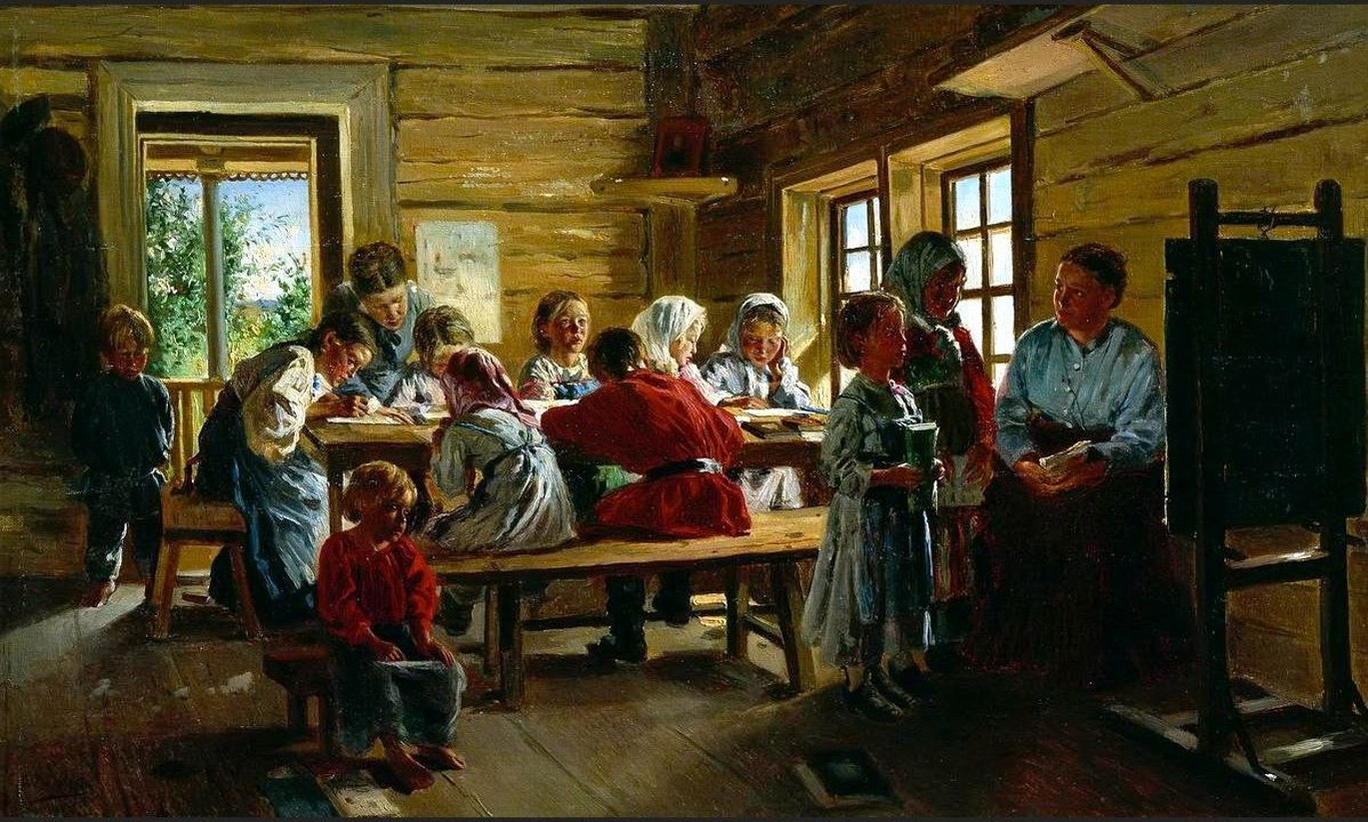
«В сельской школе»,
В. Е. Маковский.
1883 г.
Картина представляет собой обычный будний день, который дети проводят в школе. В одном классе находятся сразу две учительницы, которые, вероятно, обучают детей разным предметам.

Slide 7
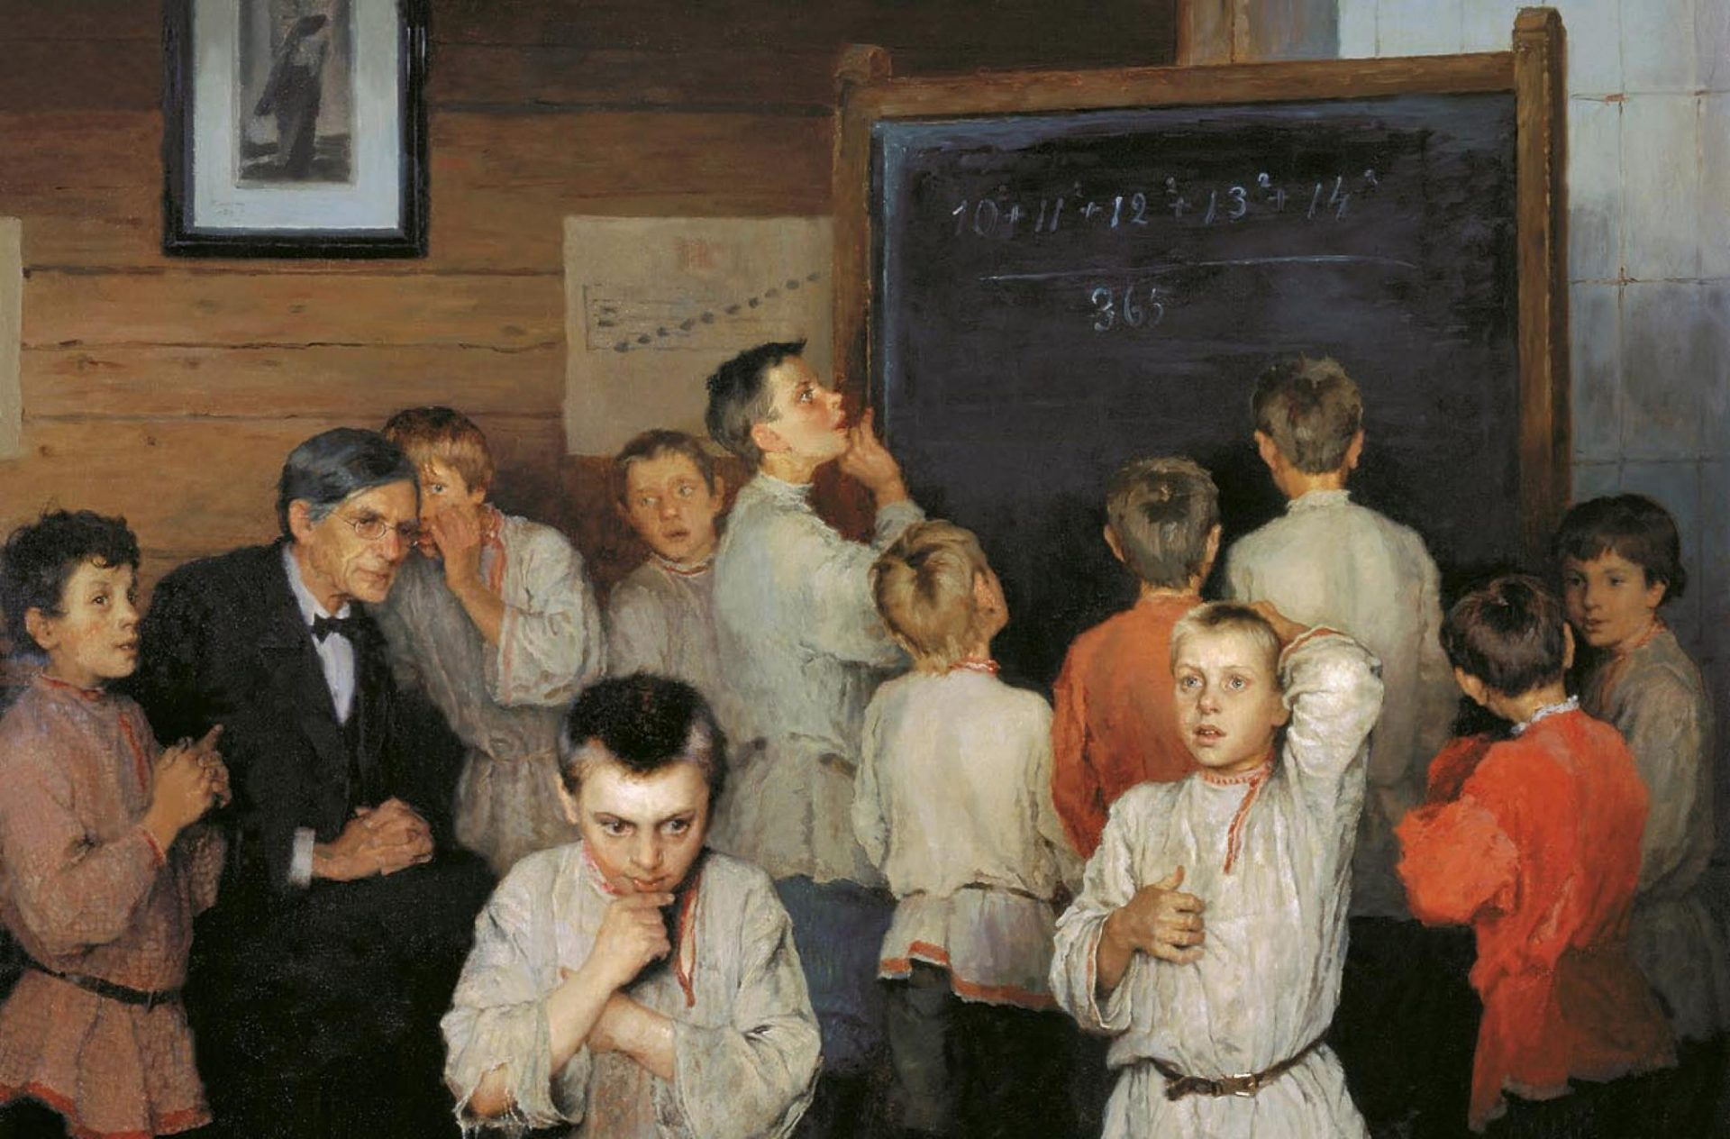
«Устный счет. В народной школе С. А. Рачинского»,
Н. П. Богданов-Бельский.
1895 г.
В «Устном счете» художник изобразил своего любимого учителя, окруженного детьми. В каждом образе мы чувствуем его сердечную симпатию и теплоту воспоминаний.

Slide 8
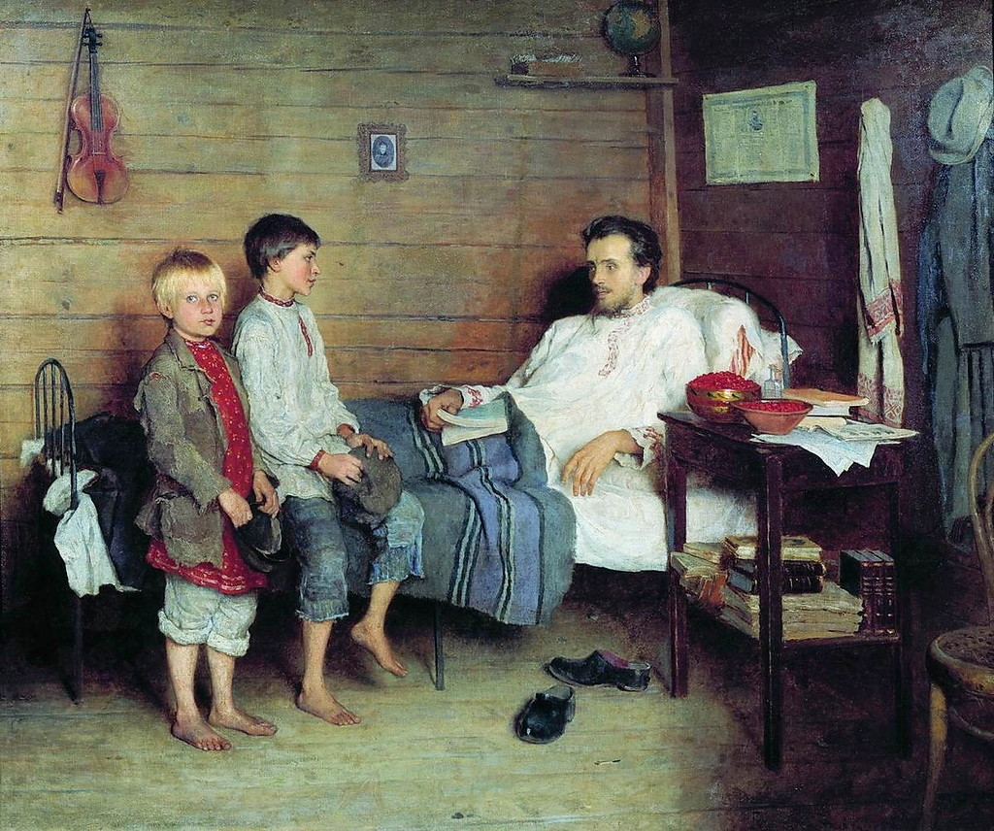
«У больного учителя»,
Н. П. Богданов-Бельский.
1897 г.
Сельский учитель заболел, и дети пришли его навестить. Этим учителем был Аркадий Серяков, преемник Рачинского в Татевской школе.

Slide 9
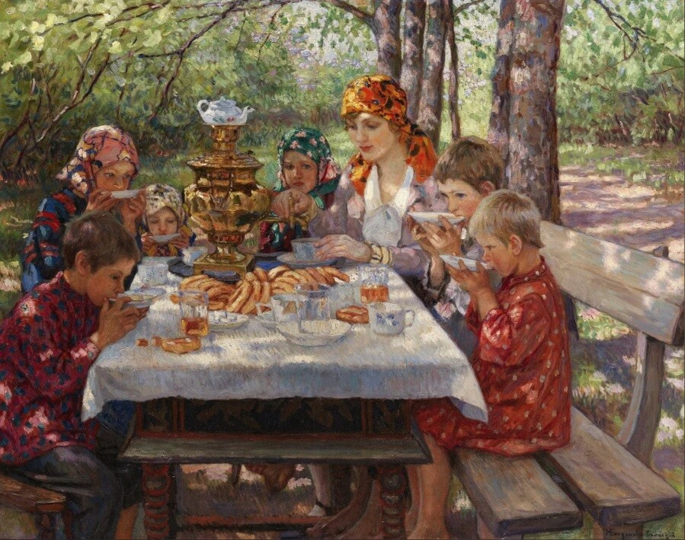
«Гости учительницы»,
Н. П. Богданов-Бельский.
1928 г.
Дети, облачившись в свои лучшие наряды, пришли в гости к учительнице, которой суждено сыграть важную роль в жизни этих ребят.

Slide 10
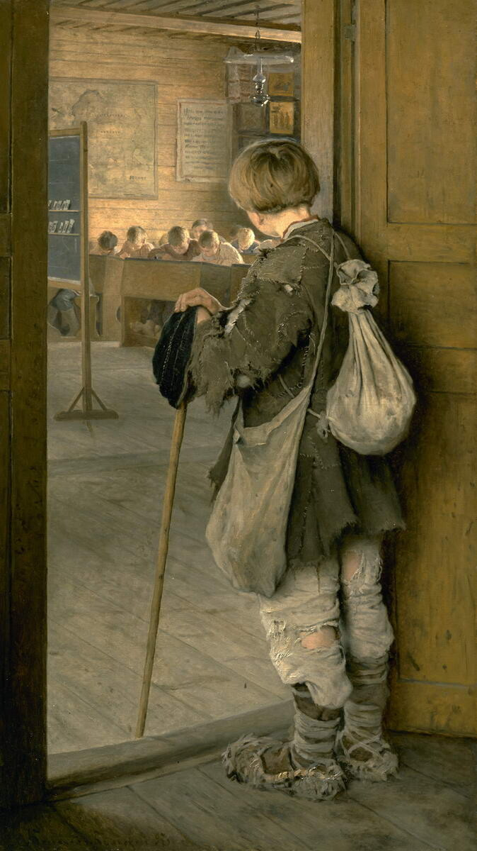
На картинах Николая Богданова-Бельского деревенские дети изображены в истлевшей одежде, разношенных лаптях, но способными и тянущимися к знаниям.
«У дверей школы», Н. П. Богданов-Бельский.
1897 г.

Slide 11
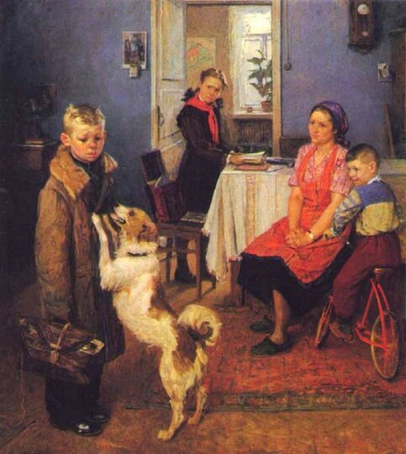
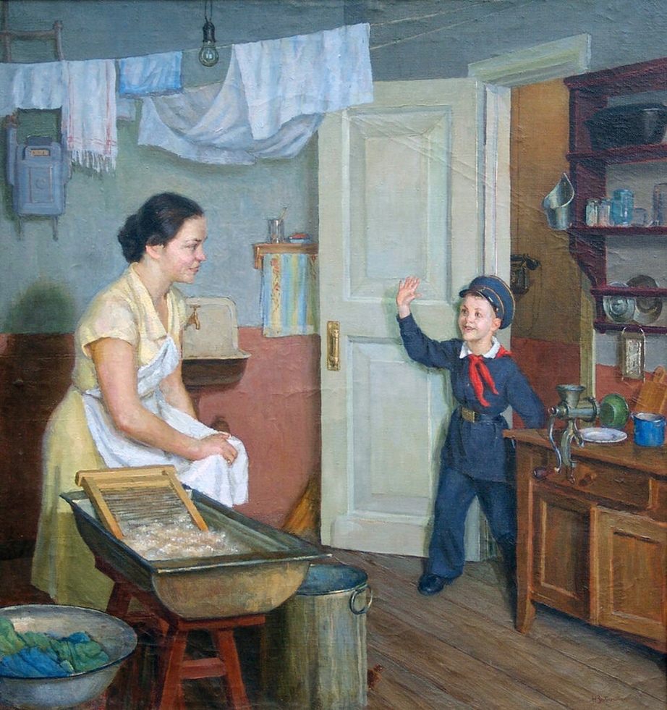
«Опять двойка», Ф. П. Решетников. 1952 г.
«Опять пятерка», Н. Н. Заболотский. 1954 г.

Slide 12
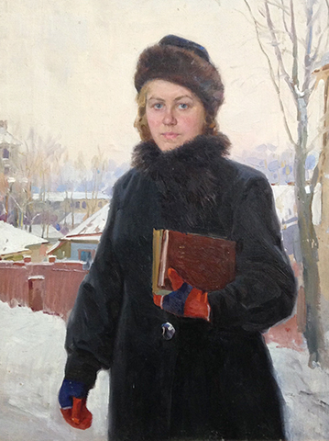
Интеллигентная женщина в скромном черном пальто и шапке, с книгами в руках. Учительница смотрит прямо на зрителя открытым, серьезным и добрым взглядом.
«Учительница», И. А. Тихий (1927-1982). 1950 -е.

Slide 13
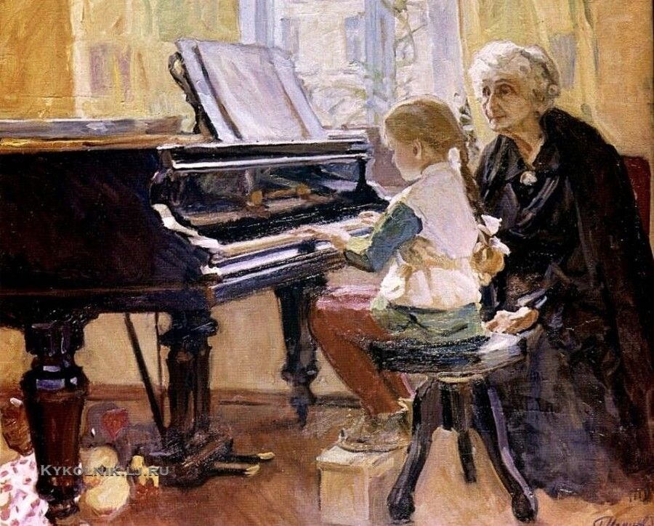
«Музыкальное утро. Памяти педагога С. Д. Осиповой»,
Г. С. Мелихов (1908-1985).
1980 г.

Slide 14
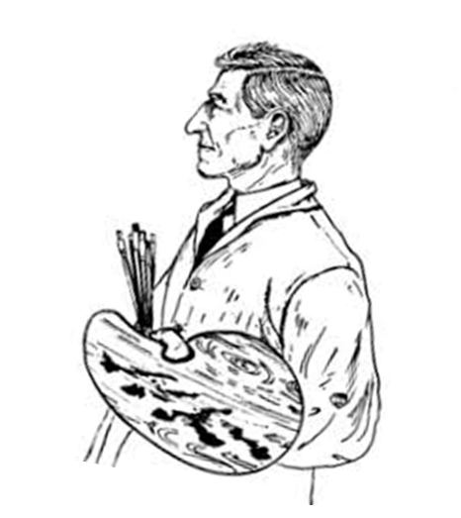
Все картины написаны с теплом, нежностью и любовью. Каждый автор стремился показать, что знания – это необходимый и важный элемент, а так же насколько трепетно относились к обучению дети. Многие картины стали шедеврами, известными на всю страну.

Slide 15
СПАСИБО ЗА ВНИМАНИЕ!
«От правильного воспитания детей зависит благосостояние всего народа».
Джон Локк, английский педагог и
философ.

